Slide 1


www.glocalevalweek.org
2026-06-03
Evaluación de la Seguridad Social Ecuatoriana
Leonardo Vélez Aguirre, MSc.
Actuario
Maestría en Ciencias Actuariales EPN-PUCE

Slide 2

¿Qué es la Seguridad Social?
La Seguridad Social es un Sistema organizado de protección contra las consecuencias de los riesgos que todo individuo se encuentra expuesto durante el transcurso dde su vida; cuyo propósito es contribuir a su desarrollo físico e intelctual en sociedad y a su dignificación hasta el término de su existencia. (G. Cázares García)
Los riesgos que considera la Seguridad Social se denominan “riesgos de la seguridad social” y resultan de un acuerdo de los integrantes de una socieddad.
La cobertura de esos riesgos está a cargo de las Instituciones públicas y privadas.
www.glocalevalweek.org

Slide 3
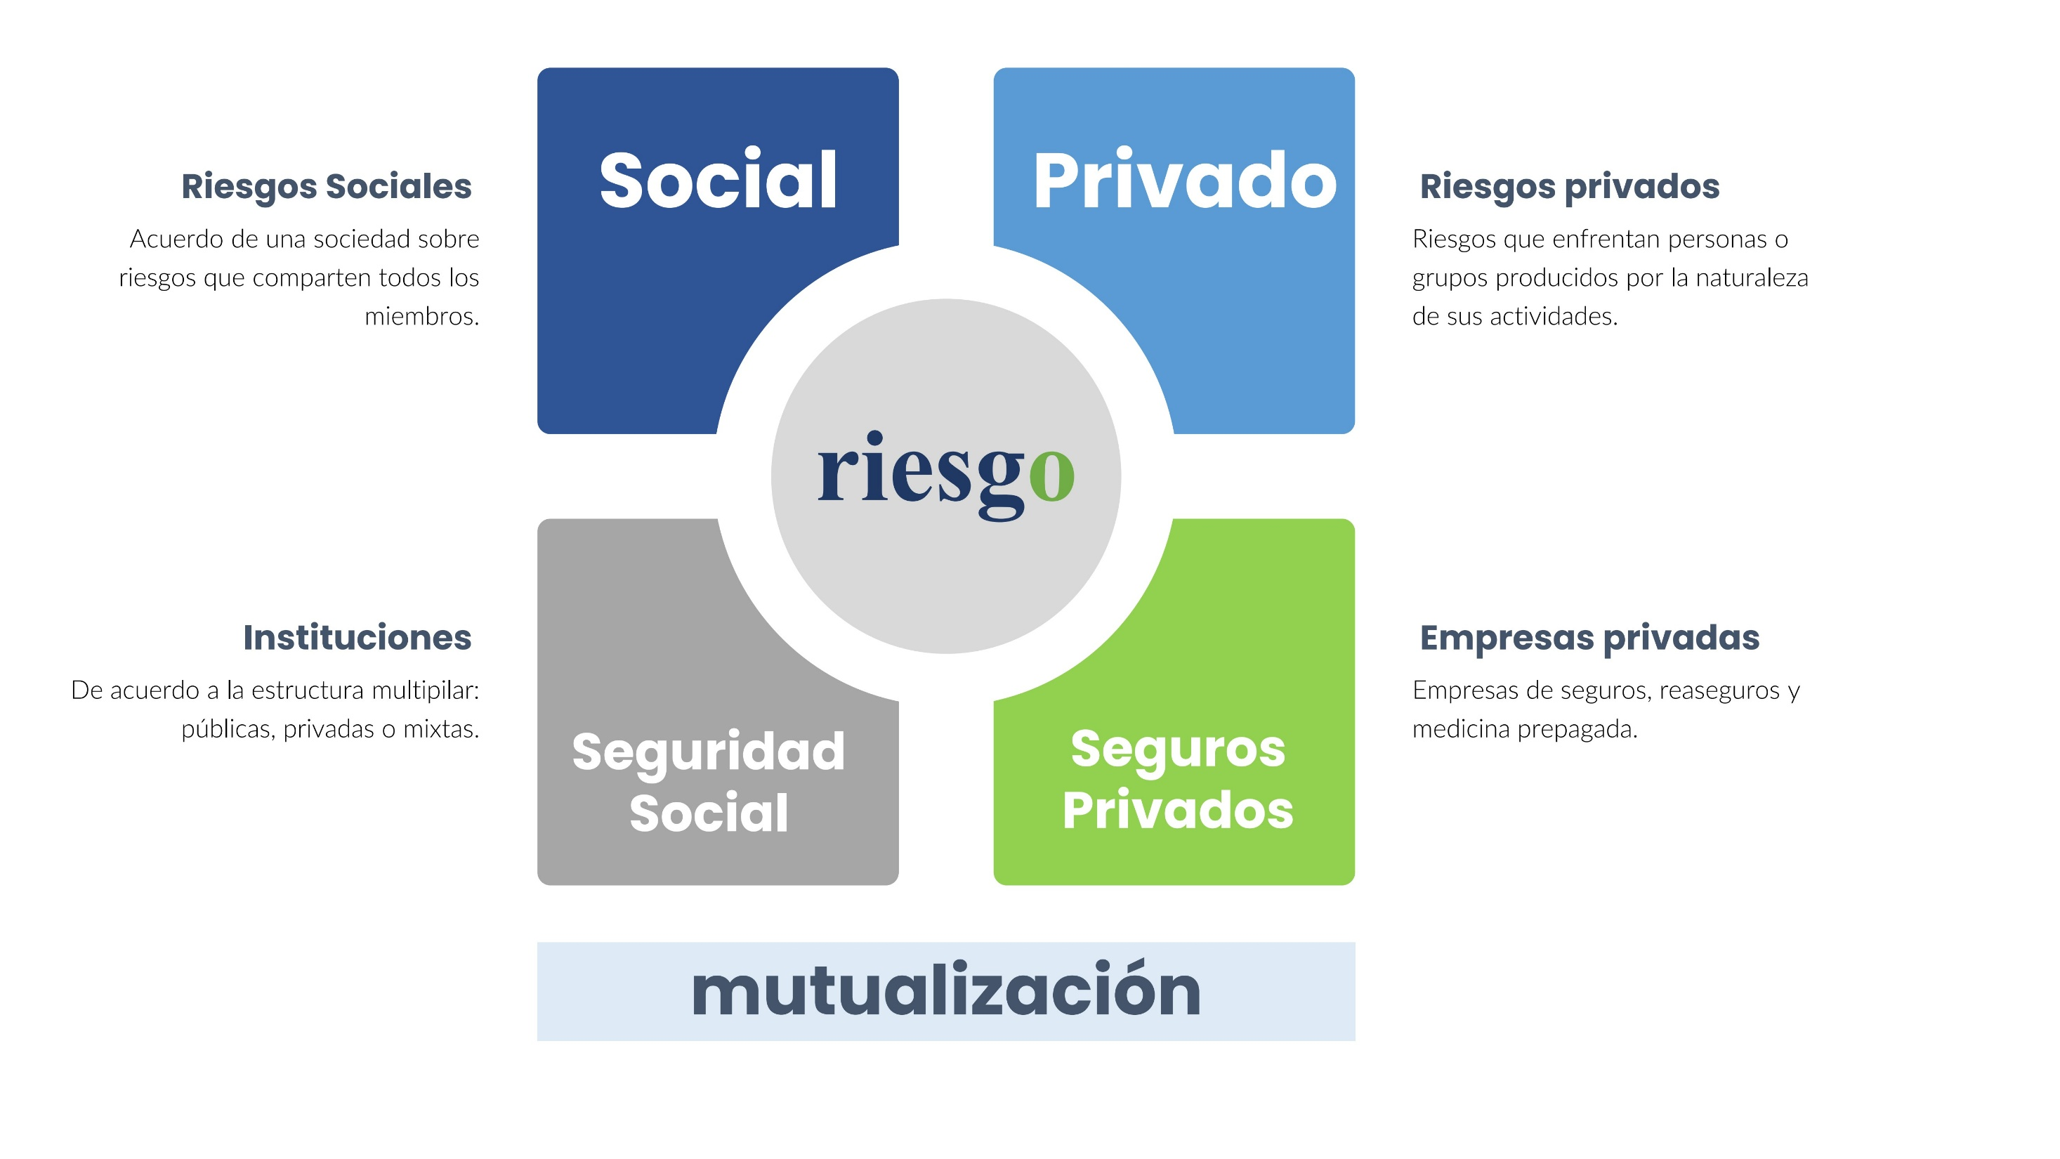
Seguridad Social y Seguros Privados
www.glocalevalweek.org

Slide 4
Principales riesgos de la Seguridad Social
MUERTE
INVALIDEZ
VEJEZ
RIESGOS DE TRABAJO
SALUD
CESANTIA
www.glocalevalweek.org

Slide 5
Principales riesgos de la Seguridad Social
MUERTE
INVALIDEZ
VEJEZ
RIESGOS DE TRABAJO
SALUD
CESANTIA
www.glocalevalweek.org

Slide 6

RIESGO DE VEJEZ:
El Seguro de pensiones

Slide 7
El riesgo de vejez
Llegará un día en que todos vamos a parar de trabajar
La aspiración espontánea es tener ingresos parececidos que en nuestra vida active
  Mantener la Calidad de vida
Cuáles van a ser nuestras fuentes de ingreso en adelante?
www.glocalevalweek.org

Slide 8
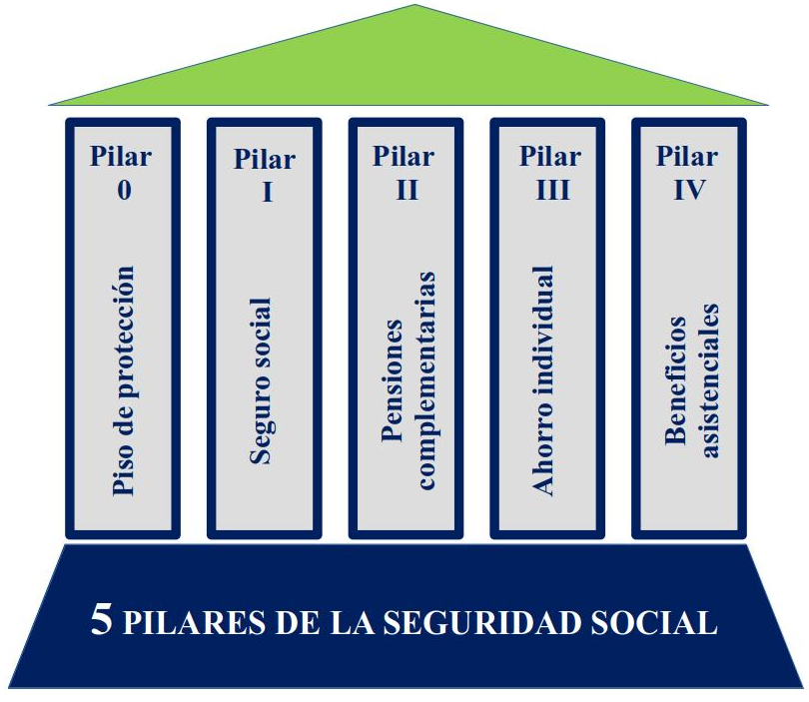
El sistema multipilar
www.glocalevalweek.org

Slide 9
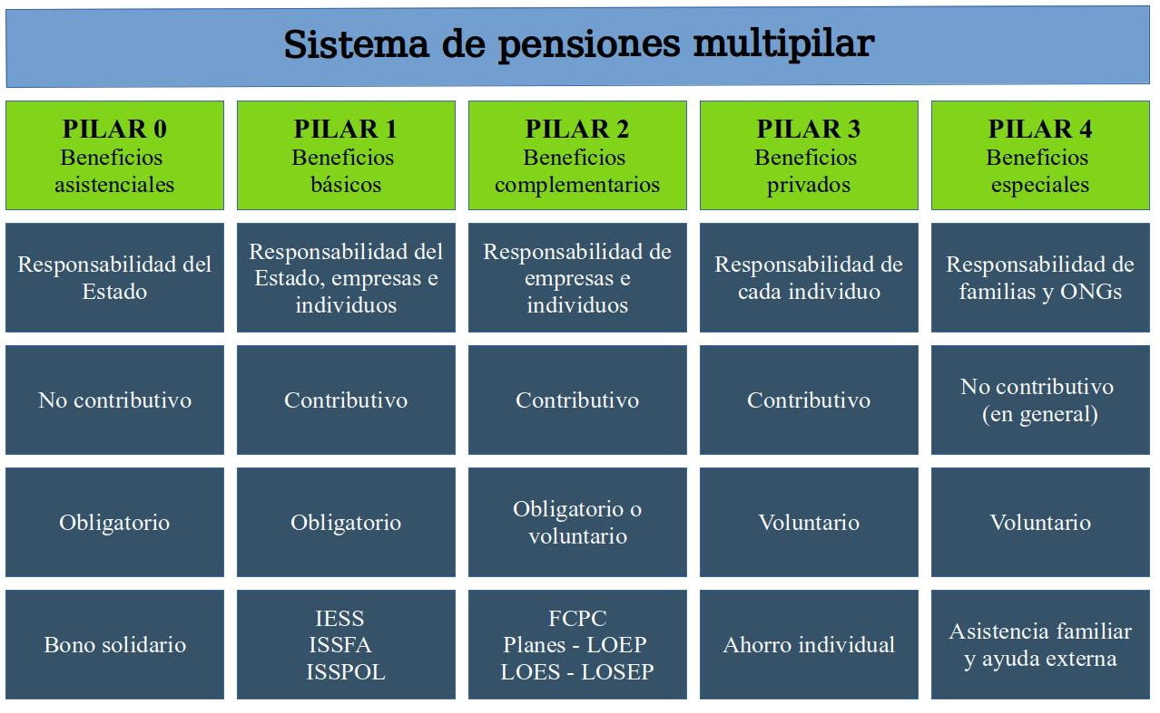
El sistema multipilar
www.glocalevalweek.org

Slide 10
EVALUACION

Slide 11
¿Qué tenenos y qué nos falta?
Tenemos leyes indpendientes que regulan cada pilar
  Nos falta un cuerpo legal articulado que las conecte
Instituciones en cada pilar de la Seguridad Social
  Nos falta ubicarlas dentro de una estructura bajo un sistema multipilar organizado
  Tenemos un gran Instututo de Seguridad Social
  No falta cambiar el pardigme y estar conscientes que el IESS no es la seguridad Social
Tenemos una entidad de control de la Seguridad Social
  Nos falta fortalecerla
Tenemos ideas y conociemiento
  Nos faltan accioes y voluntad política.
www.glocalevalweek.org

Slide 12


global
evaluation
initiative
¡Hacia un cambio de paradigma!

